Slide 1
SPIRE
Entendimiento general
https://spire.com/

Slide 2
01
SOBRE SPIRE
02
PRODUCTOS
03
INDUSTRIAS
04
PARTNERS
CONTENIDO
05
PRECIOS COMERCIALES
06
A TENER EN CUENTA
07
SOBRE LA API
08
WEATHERAPI DOCUMENTATION
09
PROCESO Y ALCANCES

Slide 3
Perspectivas Globales
Acceso a datos y soluciones: Desbloquea nuestra base de datos y soluciones.
Conjuntos de datos únicos: Spire recopila conjuntos de datos ricos que rastrean océanos, cielos, tierras y clima las 24 horas del día, los 7 días de la semana.
Técnica de recolección de datos: Capacidad para observar corrientes oceánicas, vientos y humedad del suelo.
Sobre Spire
Datos Elevados
Red de datos global: Construcción de una red de datos impulsada por el espacio.
Fundadores internacionales: Spire fue fundada por emprendedores de tres países, unidos por el deseo de construir un planeta mejor.
Empresa espacial centrada en el futuro del planeta Tierra
Diseño, construcción y operación de la constelación de satélites multipropósito más grande del mundo
Amplia experiencia en infraestructura espacial para ofrecer acceso sin precedentes y conocimientos desde el espacio
Análisis Predictivo
Conocimiento para cambiar el futuro: Obtener información valiosa para influir en el futuro.
Datos de alta calidad: Analizados y enriquecidos por expertos en el campo.
Colaboraciones estratégicas: Trabajamos con empresas como NVIDIA para avanzar en la modelización y predicción del clima.

Slide 4
Marítimo
Tiempo y clima
Aviación
PRODUCTOS
Gobierno
Reconocimiento espacial
Servicios espaciales

Slide 5
AIS (Sistema de Identificación Automática)
Es una tecnología de rastreo utilizada en la navegación marítima. Su principal función es mejorar la seguridad en el mar al permitir que los barcos transmitan y reciban información sobre su posición, rumbo, velocidad y otros datos críticos en tiempo real.
PRODUCTOS
Marítimo
Revolucionando los datos marítimos mediante recopilación, análisis y entrega de información detallada sobre embarcaciones, clima y tráfico global en tiempo casi real.
Cobertura incluso en ubicaciones remotas y mares abiertos.
Digitalización de la industria marítima con soluciones de rastreo AIS para zonas de alto tráfico.
Soluciones para enfrentar los desafíos más complejos de la industria.
APIs inteligentes que aportan nuevas perspectivas a las operaciones marítimas.
Transmisión de datos:
Los barcos equipados con AIS envían datos a otros barcos y estaciones terrestres cercanas, ayudando a prevenir colisiones y a gestionar el tráfico en el mar.
Monitoreo de flotas:
poder rastrear embarcaciones en todo el mundo, incluso en áreas remotas.
Optimización de rutas:
Con el análisis de datos pueden optimizar rutas y tiempos de navegación.
Aplicaciones en la seguridad y medio ambiente:
detección de actividades ilícitas y en la protección del medio marino.

Slide 6
PRODUCTOS
Tiempo y clima
Dashboard DeepVision
Es una plataforma avanzada de Spire que ofrece datos climáticos y ambientales casi en tiempo real. Combina información de satélites y estaciones terrestres para crear modelos predictivos personalizados, permitiendo un monitoreo preciso y apoyo en la toma de decisiones en sectores como la agricultura, logística y gestión de recursos.
Aprovecha la tecnología satelital de última generación para obtener datos sobre cientos de factores ambientales.
Creación de modelos predictivos personalizados para un monitoreo preciso de la Tierra y soporte en la toma de decisiones.
Dashboard DeepVision: combina datos detallados y casi en tiempo real sobre el clima y el ambiente a nivel mundial.
Fuentes terrestres y satelitales para una perspectiva sin precedentes.

Slide 7
Cobertura global ADS-B de Spire: seguimiento de vuelos en tiempo real y datos precisos para la industria de la aviación
Inteligencia espacial para aviación: análisis avanzado para decisiones operativas críticas
Proyecto EURIALO: mitigación de interferencias de GPS y creación de patrones de vuelo más seguros y eficientes a nivel mundial
Optimización de eficiencia de costos y mejora en la toma de decisiones en aplicaciones de inteligencia de aviación
PRODUCTOS
Aviación

Slide 8
Soluciones críticas para misiones de defensa y seguridad global, especialmente para iniciativas del gobierno de EE. UU.
Geolocalización por radiofrecuencia para aumentar la seguridad global y detectar amenazas potenciales
APIs y conjuntos de datos personalizados que brindan información precisa sobre el ámbito marítimo, aviación y clima
Inteligencia líder en el mercado sobre la Tierra, el medio ambiente, transporte marítimo y aviación para mejorar la seguridad global
PRODUCTOS
Gobierno

Slide 9
Enfoque en RF: Especialización en recolección de radiofrecuencia y servicios de geolocalización precisa.
Soluciones de Satélites Personalizadas:
Validación de posición de AIS marítimo.
Detección de anomalías innovadora.
Clientes Relevantes:
NRO, NGA, NASA, NOAA, y la Agencia Espacial Europea.
Constelación de Satélites: Uso de una de las mayores constelaciones de satélites en órbita baja (LEO) para ofrecer Inteligencia Geoespacial de Radiofrecuencia (RFGEOINT).
Soluciones Escalables: Ofrecidas en los sectores de clima, marítimo, aviación y reconocimiento espacial.
PRODUCTOS
Reconocimiento espacial

Slide 10
PRODUCTOS
Servicios Espaciales
Más que datos: Oportunidad de contar con un satélite propio.
Constelación de satélites escalable: Impulsa tu presencia global con soluciones personalizadas.
Plataforma espacial comprobada: Aprovecha nuestra infraestructura de espacio y red de estaciones terrestres.
Fabricación de extremo a extremo: Diseñamos, construimos y desplegamos soluciones personalizadas para resolver los mayores desafíos de la industria.
Satélites LEMUR: Con herencia espacial comprobada en misiones.
Acceso a datos personalizados: Visualiza tus datos en tiempo real a través de APIs y paneles de control de fácil acceso.

Slide 11
INDUSTRIAS
Aeroespacial y Defensa
Los datos de seguimiento y geolocalización son cruciales para las operaciones de defensa y seguridad nacional, así como para la gestión de vuelos y rutas aéreas.
Marítima
Proporciona información sobre corrientes oceánicas y posición de embarcaciones, lo que es fundamental para la navegación, la logística y la gestión de recursos marinos.
Agricultura
Los datos sobre humedad del suelo y condiciones climáticas ayudan a los agricultores a optimizar el riego y mejorar los rendimientos de los cultivos.
Clima y Medio Ambiente
La monitorización constante de las condiciones meteorológicas y climáticas permite a las organizaciones anticiparse a eventos climáticos extremos y gestionar mejor los recursos naturales.

Slide 12
INDUSTRIAS
Transporte y Logística
La recopilación de datos sobre tráfico y condiciones meteorológicas mejora la planificación de rutas y la eficiencia en la entrega de mercancías.
Energía
Los datos sobre el clima y el medio ambiente son esenciales para la gestión de recursos energéticos, incluyendo la energía renovable, permitiendo una mejor previsión de la producción.
Investigación Científica
Los investigadores utilizan datos geoespaciales y meteorológicos para realizar estudios sobre el cambio climático, la biodiversidad y otros fenómenos naturales.
Seguros
Las compañías de seguros pueden utilizar datos sobre condiciones meteorológicas y eventos geoespaciales para evaluar riesgos y establecer primas más precisas.

Slide 13


PARTNERS

Slide 14
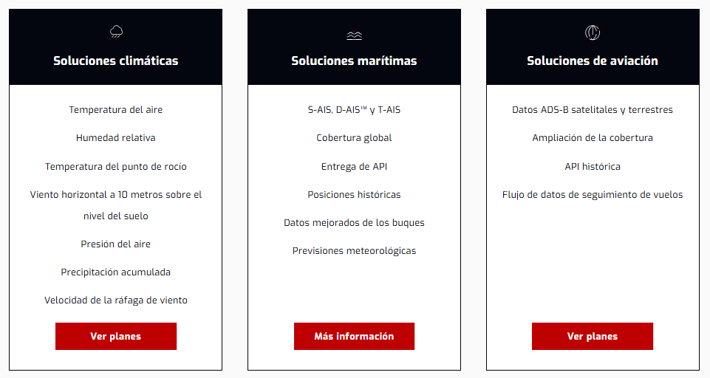
PRECIOS COMERCIALES
https://spire.com/plans/
Todas las ofertas de datos se pueden adaptar a las necesidades específicas del negocio.
Paquetes especializados para datos marítimos, meteorológicos y de aviación, todos entregados a través de API.

Slide 15
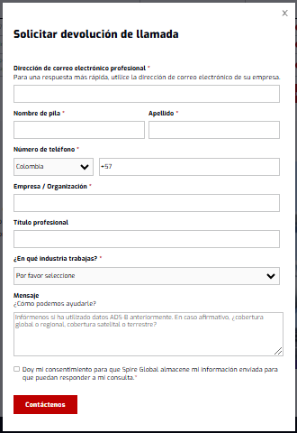
A TENER EN CUENTA
Para acceder a cualquier plan piden comunicarse con ventas

Slide 16
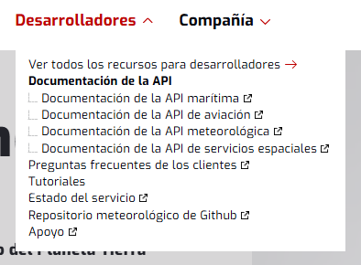
SOBRE LA API
Sección de desarrolladores
https://spire.com/developers/

Slide 17
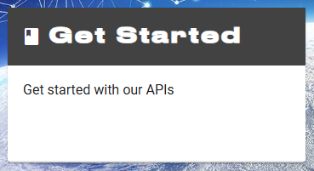
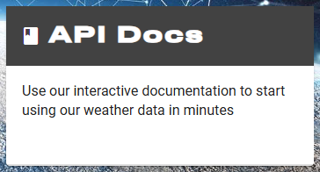
WEATHERAPI DOCUMENTATION
https://developers.wx.spire.com/
DOCUMENTACIÓN EN PDF SOBRE LA API
SWAGGER
https://developers.wx.spire.com/swagger_ui/index.html

Slide 18
PROCESO Y ALCANCES
Definir el servicio que se desea
Comunicarse directamente con Spire para obtener listas de precios
https://spire.com/plans/

Slide 19
Javier Andrés Luis González
jluis@procalculo.com
Muchas Gracias!

Slide 20

Muchas Gracias!

